Slide 1
第5章 序列密码

Slide 2
目 录
5.1 序列密码概述
5.2 序列密码的组成
5.3 线性反馈移位寄存器(LFSR)
5.4 欧洲eSTREAM序列密码
5.5 序列密码的安全性及分析技术
5.6 序列密码算法的未来发展趋势

Slide 3
5.1 序列密码概述
序列密码也称为流密码（Stream Cipher），是对称密码算法的一种，也是密码学的一个重要分支。
序列密码诞生较早，而且具有实现简单、便于硬件实施、效率高等特点，因此获得了广泛应用，并且在专用机构或机密机构中具有明显优势，序列密码在许多重要应用领域已成为主流密码。

Slide 4
5.1.1 序列密码的定义
理论上“一次一密”密码是不可破译的。如果想要得到保密性很高的密码，可以用某种方式仿效“一次一密”密码。一直以来，人们都希望使用序列密码的方式仿效“一次一密”密码，促进了序列密码的研究和发展。
使用尽可能长的密钥可以使序列密码的安全性提高，但是密钥长度越长，存储、分配就越困难。于是人们便想出采用一个短的种子密钥来控制某种算法获得长的密钥序列的办法，这个种子密钥的长度较短，存储、分配都比较容易。

Slide 5
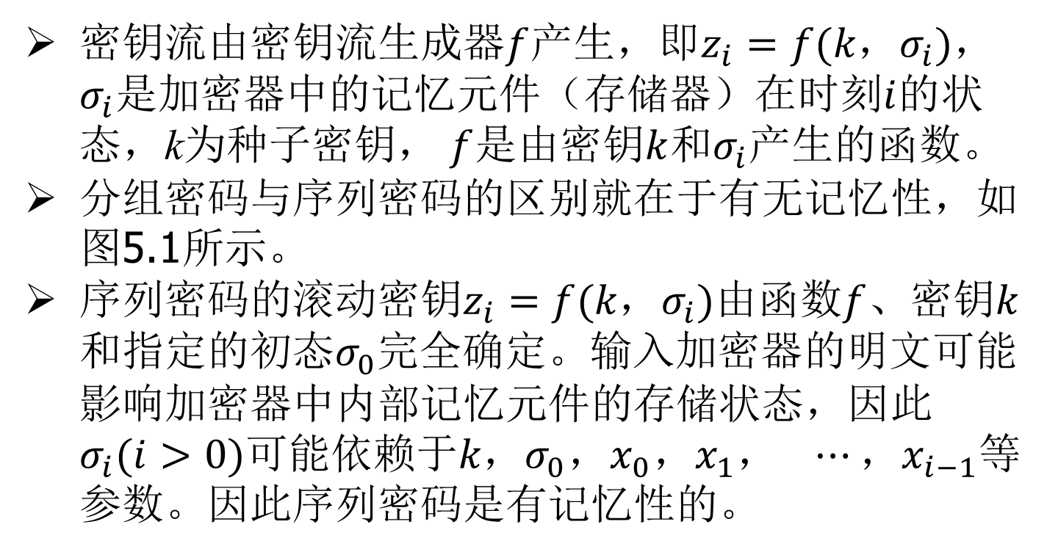
密钥流由密钥流生成器$f$产生，即$z_{i}=f(k，σ_{i})$， $σ_{i}$是加密器中的记忆元件（存储器）在时刻$i$的状态，k为种子$密钥， f$是由密钥$k$和$σ_{i}$产生的函数。
分组密码与序列密码的区别就在于有无记忆性，如图5.1所示。
序列密码的滚动密钥$z_{i}=f(k，σ_{i})$由函数$f$、密钥$k$和指定的初态$σ_{0}$完全确定。输入加密器的明文可能影响加密器中内部记忆元件的存储状态，因此$σ_{i}(i>0)$可能依赖于$k，σ_{0}，x_{0}，x_{1}， ⋯，x_{i−1}$等参数。因此序列密码是有记忆性的。

Slide 6
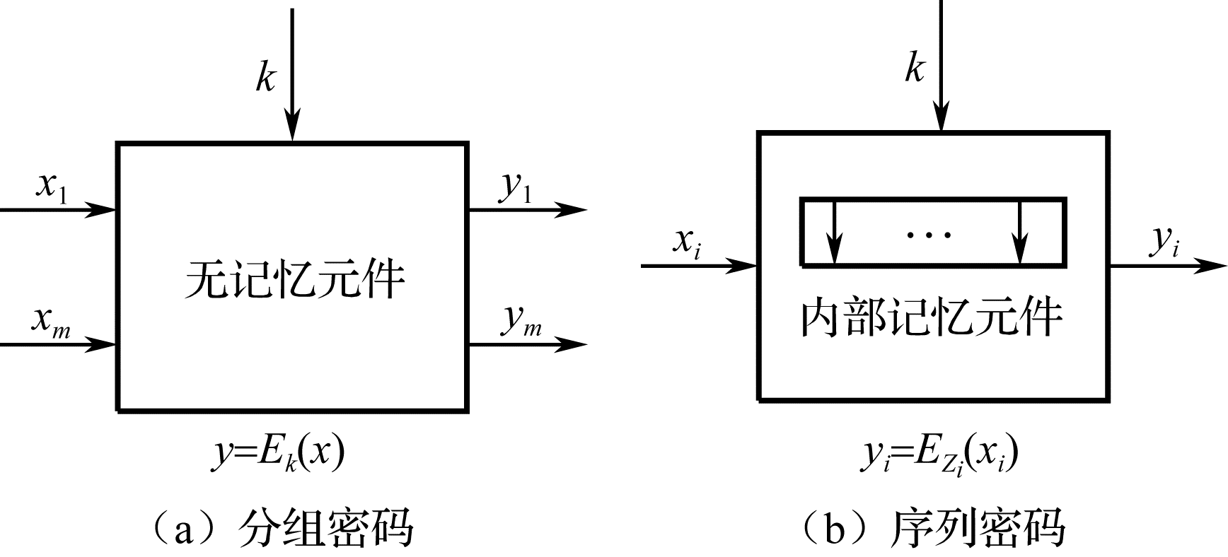
图5.1 分组密码和序列密码的比较

Slide 7
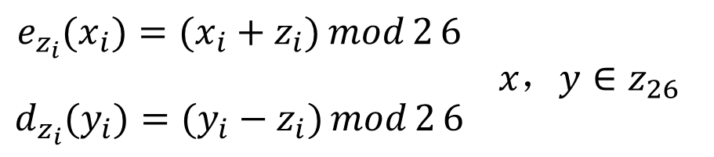
例5.1
设$P=C=K=z_{26}，z_{1}=k，z_{i}=x_{i−1}(i≥2)$，对$0≤z_{i}≤25$有
$$e_{z_{i}}(x_{i})=(x_{i}+z_{i})\operatorname{mod}{2}6$$ | $$x，y∈z_{26}$$
$$d_{z_{i}}(y_{i})=(y_{i}−z_{i})\operatorname{mod}{2}6$$
取k=8，明文为 rendezvous
明文对应的整数序列：17 4 13 3 4 25 21 14 20 18
密钥流： 8 17 4 13 3 4 25 21 14 20
密文对应的整数序列：25 21 17 16 7 3 20 9 8 12
密文：zvrqhdujim
Notes:
从例5.1可以看出，序列密码的记忆性。

Slide 8
5.1.2 序列密码的分类
序列密码通常被划分为同步序列密码和自同步序列密码两大类。
（1）同步序列密码
（2）自同步序列密码

Slide 9
（1）同步序列密码
如果密钥序列的产生独立于明文消息和密文消息，那么此类序列密码称为同步序列密码。
在同步序列密码中，z_{i}=f(k, σ_{i}) 与明文字符无关，此时密文字符y_{i}=Ez_{i}(x_{i}) 也不依赖此前的明文字符。因此，可将同步序列密码的加密器分成密钥流生成器和加密变换器两个部分。
如果与上述加密变换对应的解密变换为x_{i}=Dz_{i}(y_{i}) ，那么可给出同步序列密码体制的模型，如图5.3所示。

Slide 10
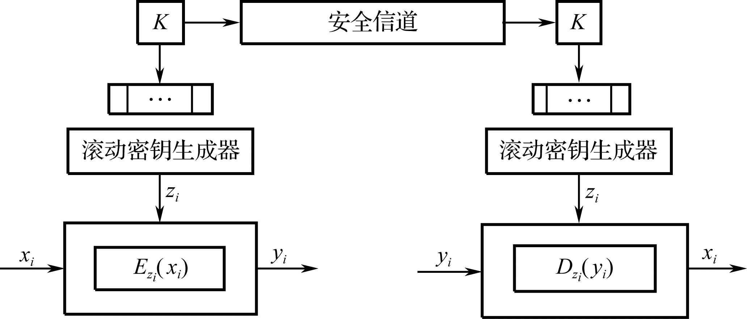
图5.3 同步序列密码体制的模型

Slide 11
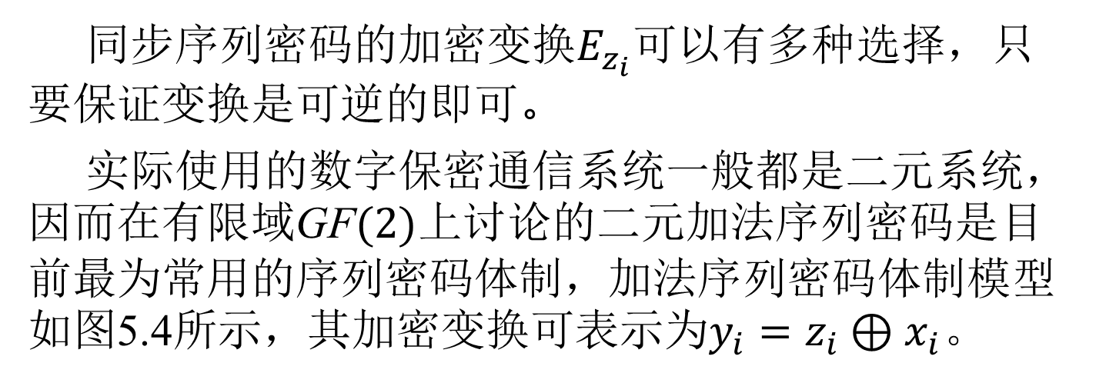
同步序列密码的加密变换$E_{z_{i}}$可以有多种选择，只要保证变换是可逆的即可。
实际使用的数字保密通信系统一般都是二元系统，因而在有限域$\text{GF}(2)$上讨论的二元加法序列密码是目前最为常用的序列密码体制，加法序列密码体制模型如图5.4所示，其加密变换可表示为$y_{i}=z_{i}⊕x_{i}$。

Slide 12
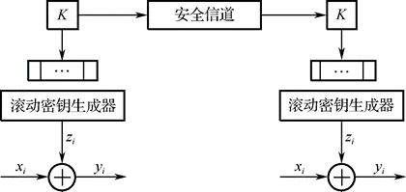
图5.3 加法序列密码体制模型

Slide 13
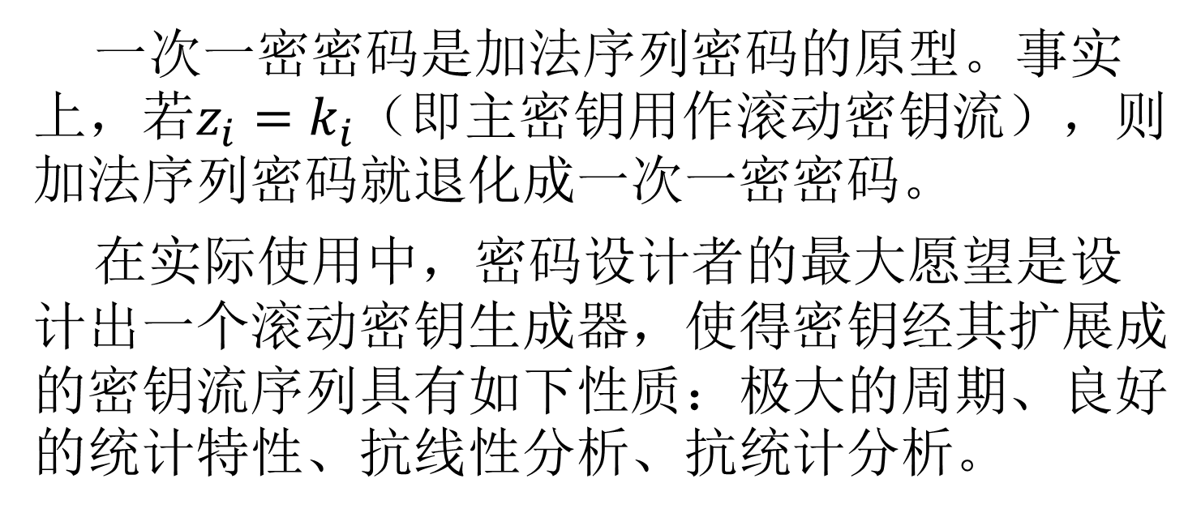
一次一密密码是加法序列密码的原型。事实上，若$z_{i}=k_{i}$（即主密钥用作滚动密钥流），则加法序列密码就退化成一次一密密码。
在实际使用中，密码设计者的最大愿望是设计出一个滚动密钥生成器，使得密钥经其扩展成的密钥流序列具有如下性质：极大的周期、良好的统计特性、抗线性分析、抗统计分析。

Slide 14
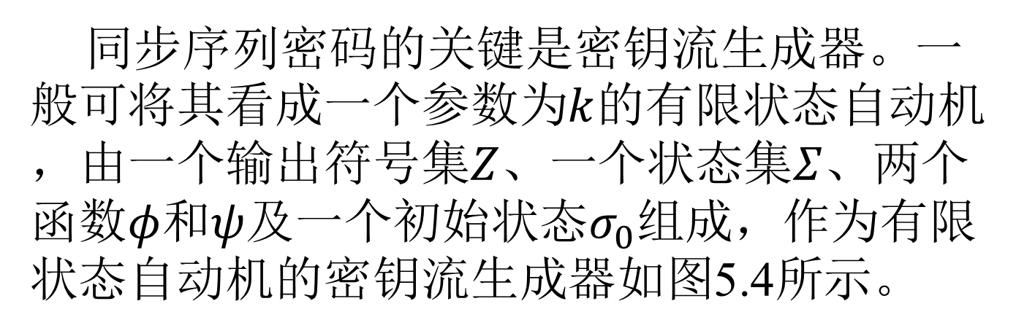
同步序列密码的关键是密钥流生成器。一般可将其看成一个参数为$k$的有限状态自动机，由一个输出符号集$Z$、一个状态集$Σ$、两个函数$φ$和$ψ$及一个初始状态$σ_{0}$组成，作为有限状态自动机的密钥流生成器如图5.4所示。

Slide 15
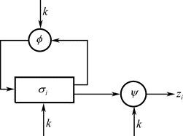
图5.4 作为有限状态自动机的密钥流生成器

Slide 16
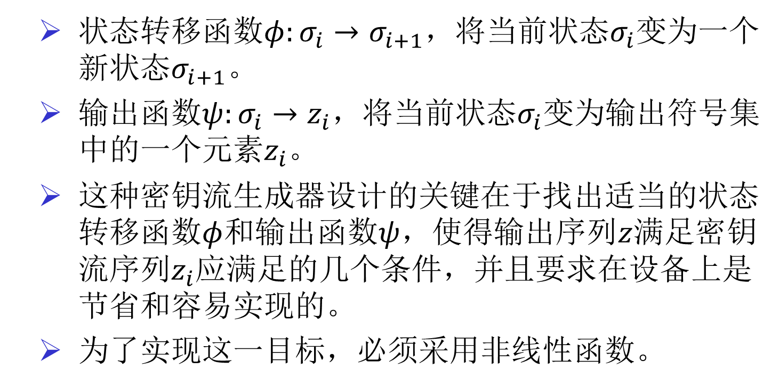
状态转移函数$φ:σ_{i}→σ_{i+1}$，将当前状态$σ_{i}$变为一个新状态$σ_{i+1}$。
输出函数$ψ:σ_{i}→z_{i}$，将当前状态$σ_{i}$变为输出符号集中的一个元素$z_{i}$。
这种密钥流生成器设计的关键在于找出适当的状态转移函数$φ$和输出函数$ψ$，使得输出序列$z$满足密钥流序列$z_{i}$应满足的几个条件，并且要求在设备上是节省和容易实现的。
为了实现这一目标，必须采用非线性函数。

Slide 17
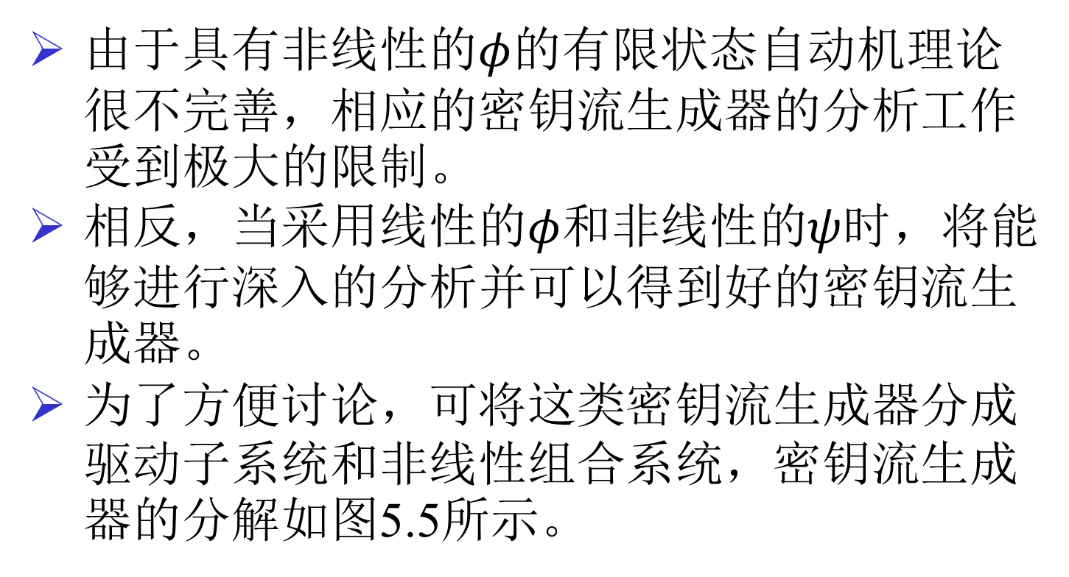
由于具有非线性的$φ$的有限状态自动机理论很不完善，相应的密钥流生成器的分析工作受到极大的限制。
相反，当采用线性的$φ$和非线性的$ψ$时，将能够进行深入的分析并可以得到好的密钥流生成器。
为了方便讨论，可将这类密钥流生成器分成驱动子系统和非线性组合系统，密钥流生成器的分解如图5.5所示。

Slide 18
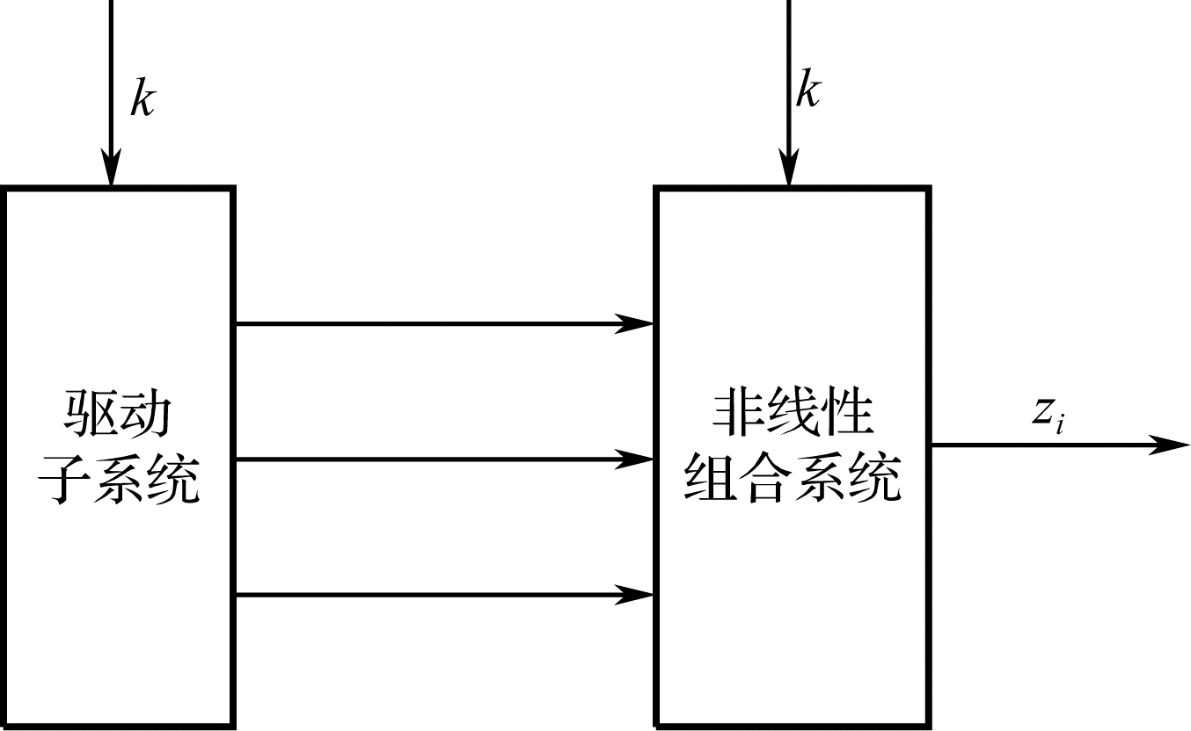
图5.5 密钥流生成器的分解
驱动子系统控制密钥流生成器的状态转移，并为非线性组合系统提供统计性能好的序列；而非线性组合系统要利用这些序列组合出满足要求的密钥流序列。

Slide 19
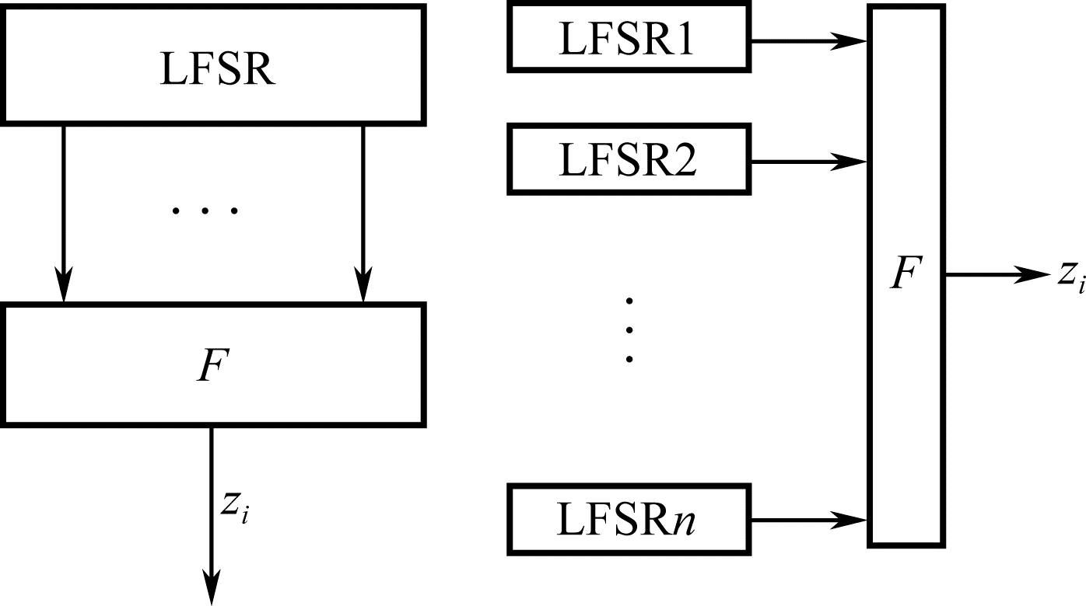
目前流行实用的密钥流生成器的分解如图5.6所示，其驱动部分是一个或多个线性反馈移位寄存器（Linear Feedback Shift Register，LFSR）。
图5.6 流行实用密钥流生成器的分解

Slide 20
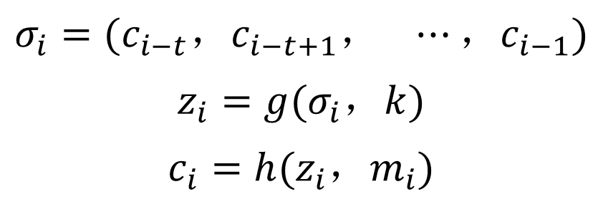
（2）自同步序列密码
若密钥序列的产生是密钥及固定大小的以往密文位的函数，则这种序列密码被称为自同步序列密码或非同步序列密码。
自同步序列密码的加密过程可以用下列公式来描述，即
$$σ_{i}=(c_{i−t}，c_{i−t+1}， ⋯，c_{i−1})$$
$$z_{i}=g(σ_{i}，k)$$
$$c_{i}=h(z_{i}，m_{i})$$

Slide 21
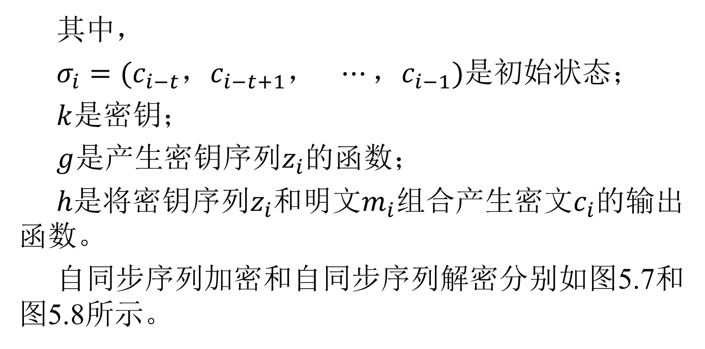
其中，
$σ_{i}=(c_{i−t}，c_{i−t+1}， ⋯，c_{i−1})$是初始状态；
$k$是密钥；
$g$是产生密钥序列$z_{i}$的函数；
$h$是将密钥序列$z_{i}$和明文$m_{i}$组合产生密文$c_{i}$的输出函数。
自同步序列加密和自同步序列解密分别如图5.7和图5.8所示。

Slide 22
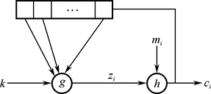
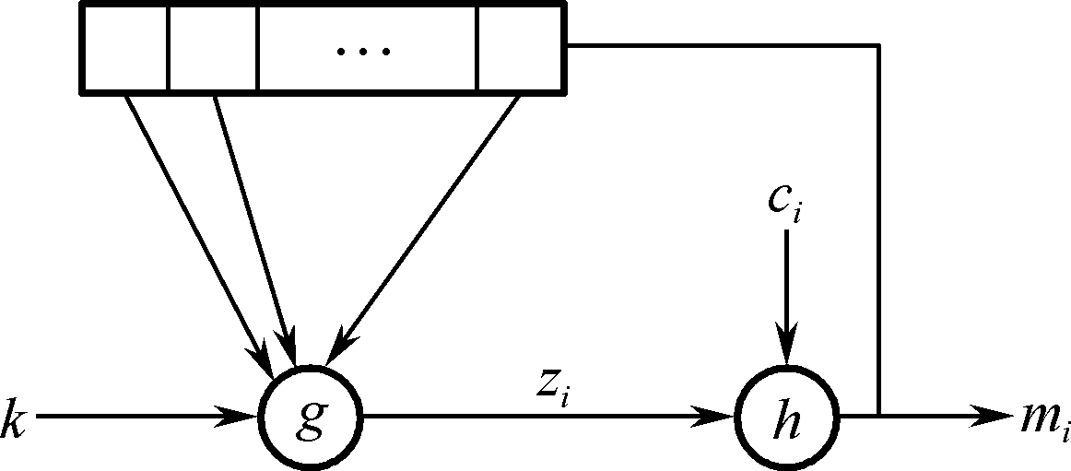
图5.7 自同步序列加密
图5.8 自同步序列解密

Slide 23
解密映射仅与固定长度的密文字符有关，因此在密文位被删除或插入时可以进行自同步。
这种加密方法可以在失去同步一段时间后自动重新恢复正确解密，只是一些固定长度的密文字符无法恢复成明文。
由于自同步序列的状态与密文位有关，如果一个密文位在传输过程中被修改了，那么最多之后的 位密文的解密可能会是错误的。

Slide 24
5.2 序列密码的组成

Slide 25
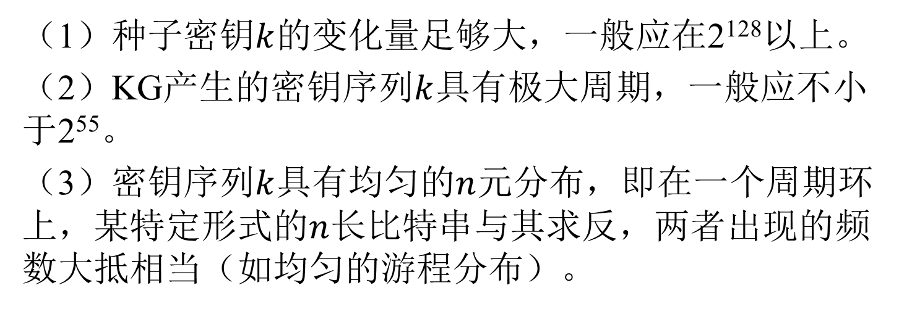
5.2.1 密钥序列生成器KG
1. KG的基本要求
（1）种子密钥$k$的变化量足够大，一般应在2¹²⁸以上。
（2）KG产生的密钥序列$k$具有极大周期，一般应不小于2⁵⁵。
（3）密钥序列$k$具有均匀的$n$元分布，即在一个周期环上，某特定形式的$n$长比特串与其求反，两者出现的频数大抵相当（如均匀的游程分布）。

Slide 26
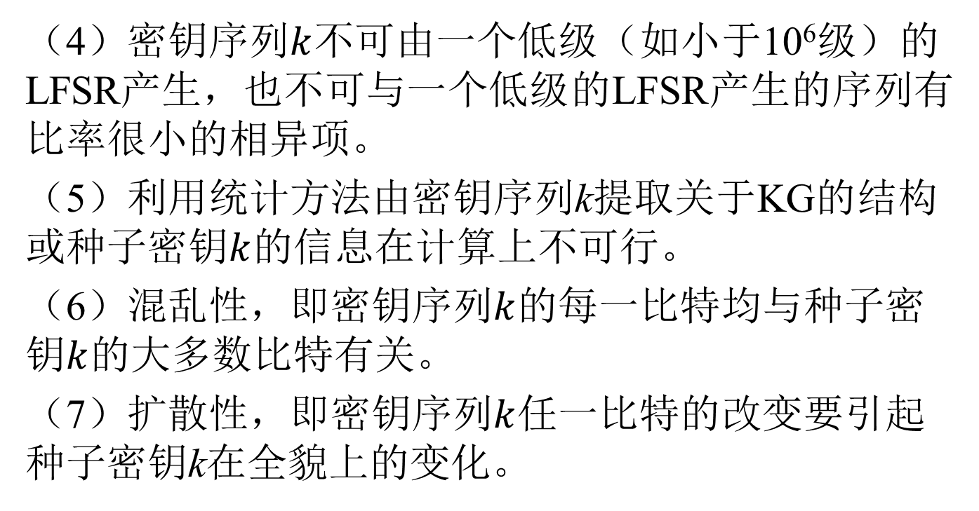
（4）密钥序列$k$不可由一个低级（如小于10⁶级）的LFSR产生，也不可与一个低级的LFSR产生的序列有比率很小的相异项。
（5）利用统计方法由密钥序列k提取关于KG的结构或种子密钥$k$的信息在计算上不可行。
（6）混乱性，即密钥序列$k$的每一比特均与种子密钥$k$的大多数比特有关。
（7）扩散性，即密钥序列$k$任一比特的改变要引起种子密钥k在全貌上的变化。

Slide 27
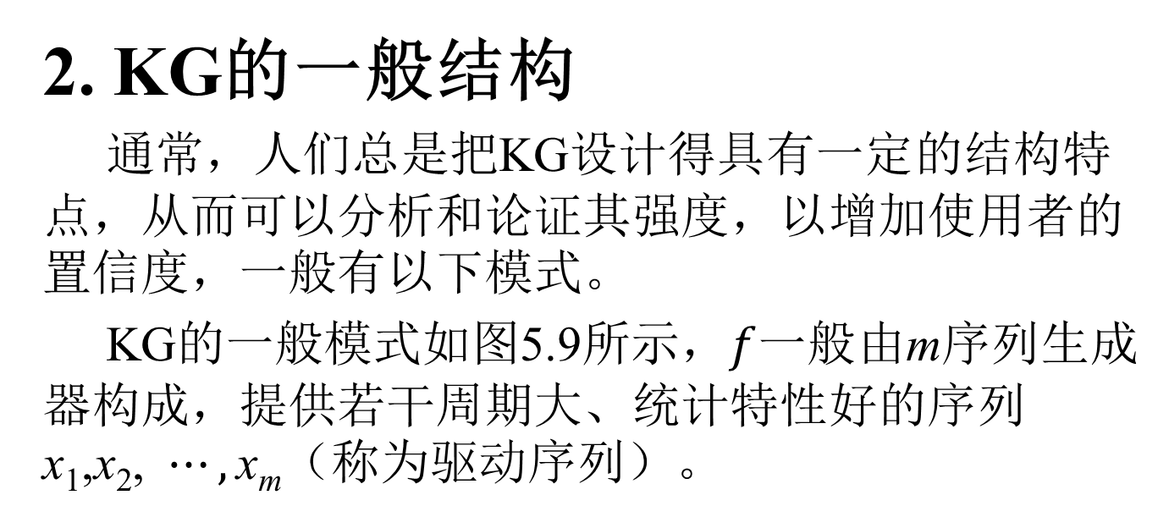
2. KG的一般结构
通常，人们总是把KG设计得具有一定的结构特点，从而可以分析和论证其强度，以增加使用者的置信度，一般有以下模式。
KG的一般模式如图5.9所示，$f$一般由m序列生成器构成，提供若干周期大、统计特性好的序列$\text{x}\text{1}\text{,}\text{x}\text{2}\text{,} ⋯,\text{x}\text{m}$（称为驱动序列）。

Slide 28
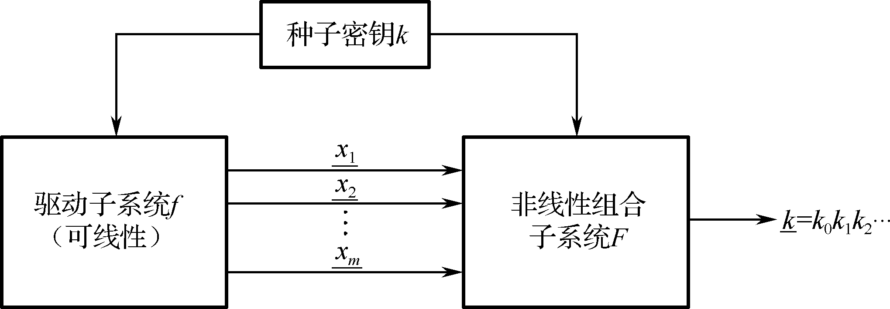
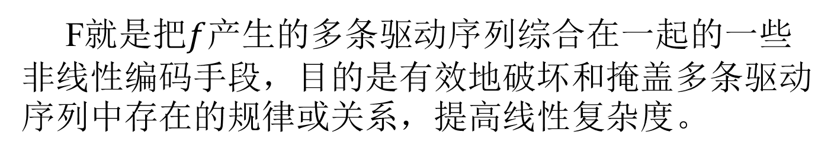
图5.9 KG的一般模式
F就是把$f$产生的多条驱动序列综合在一起的一些非线性编码手段，目的是有效地破坏和掩盖多条驱动序列中存在的规律或关系，提高线性复杂度。

Slide 29
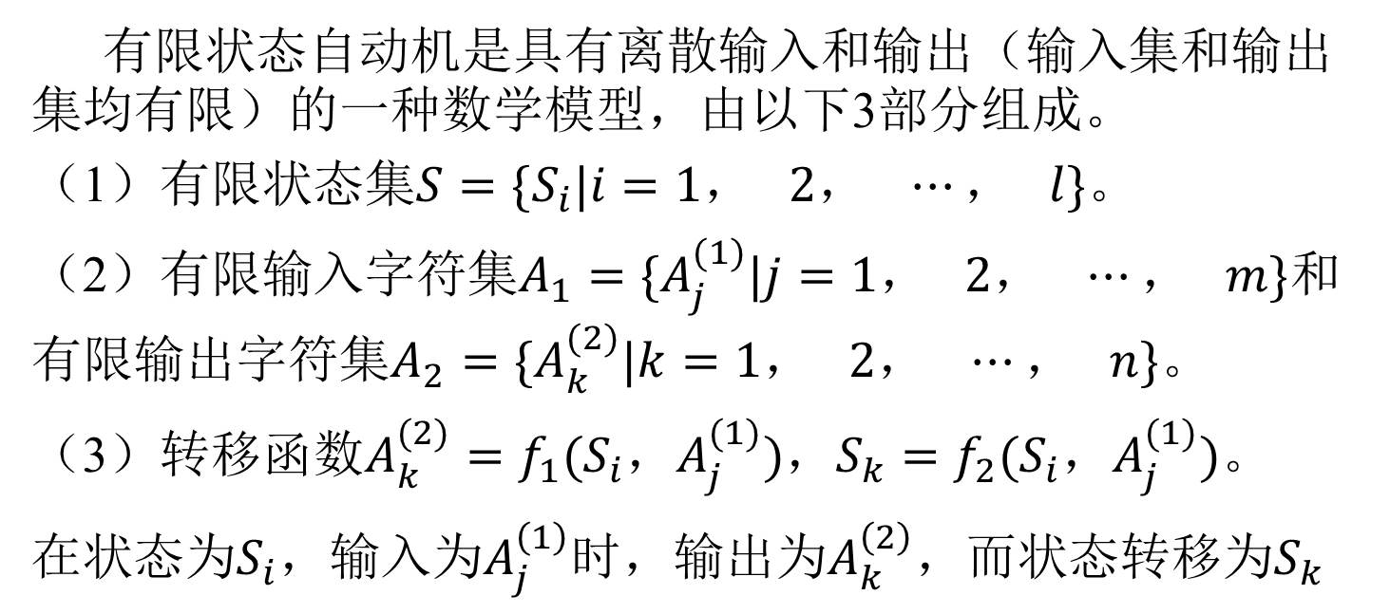
5.2.2 有限状态自动机
有限状态自动机是具有离散输入和输出（输入集和输出集均有限）的一种数学模型，由以下3部分组成。
（1）有限状态集$S=\{S_{i}|i=1， 2， ⋯， l\}$。
（2）有限输入字符集$A_{1}=\{A_{j}^{(1)}|j=1， 2， ⋯， m\}$和有限输出字符集$A_{2}=\{A_{k}^{(2)}|k=1， 2， ⋯， n\}$。
（3）转移函数$A_{k}^{(2)}=f_{1}(S_{i}，A_{j}^{(1)})，S_{k}=f_{2}(S_{i}，A_{j}^{(1)})$。
在状态为$S_{i}$，输入为$A_{j}^{\left(1\right)}$时，输出为$A_{k}^{\left(2\right)}$，而状态转移为$S_{k}$

Slide 30
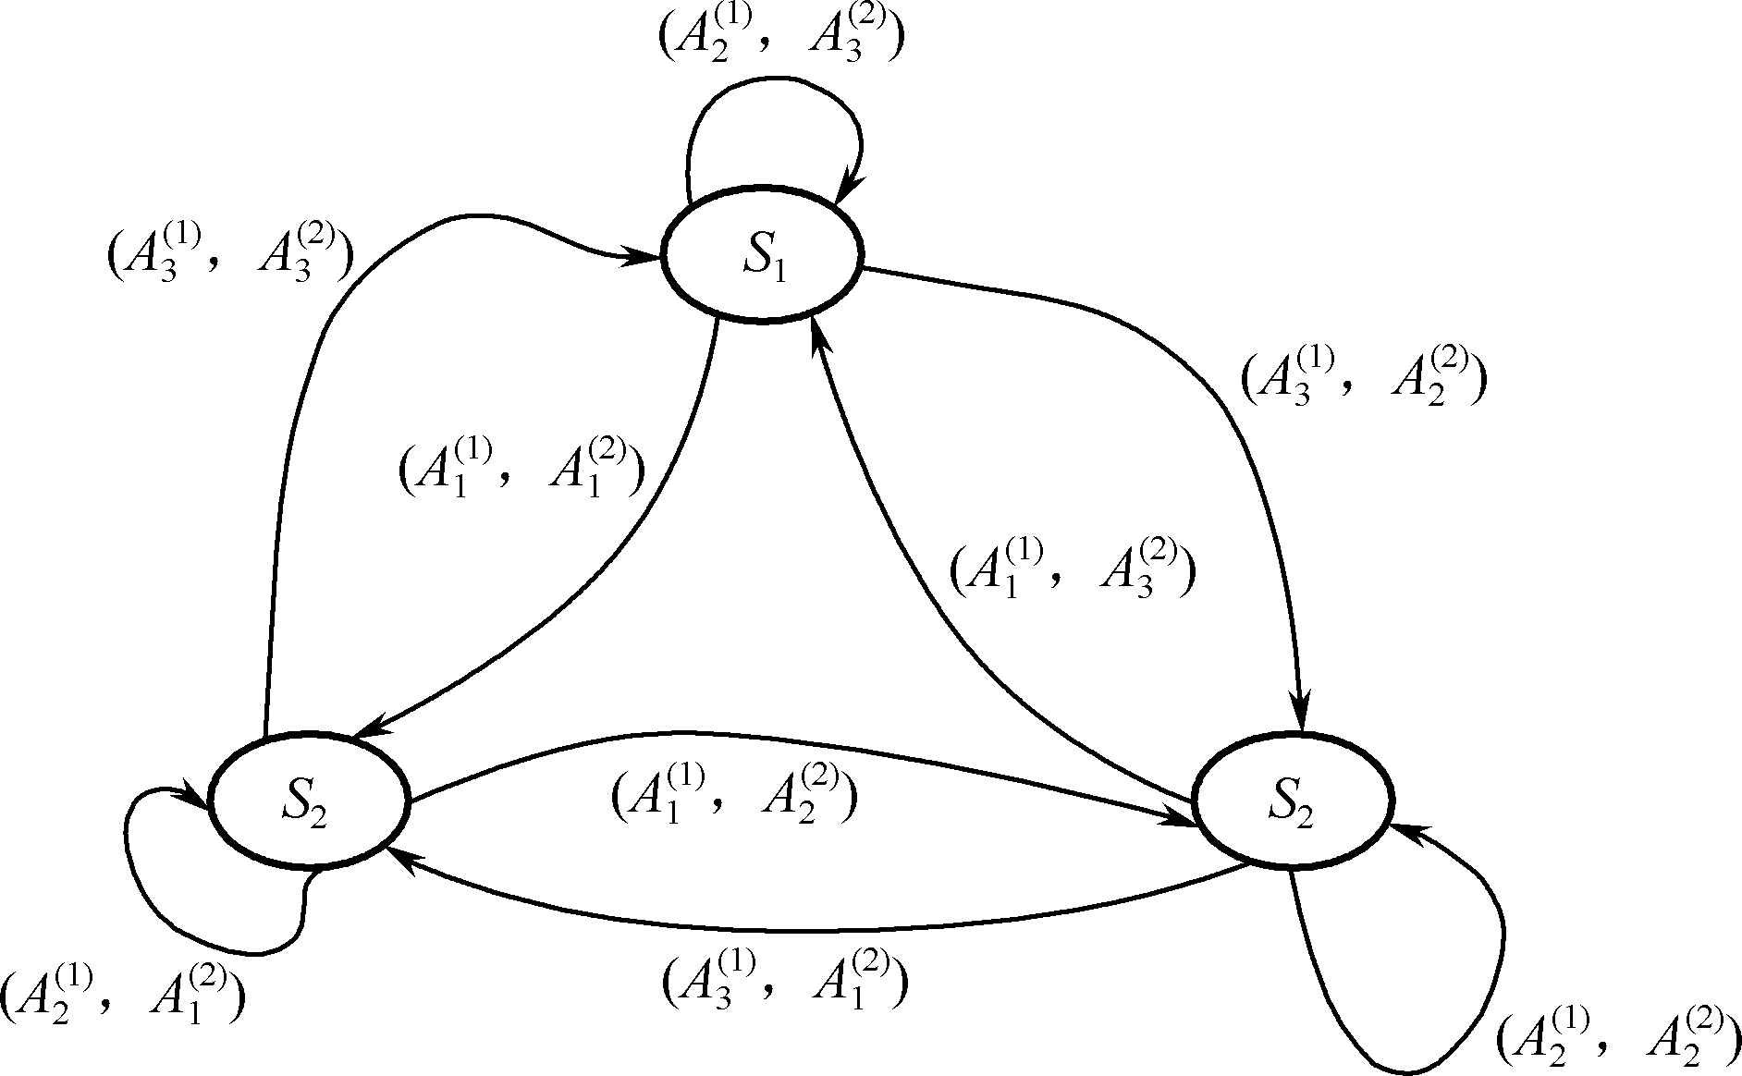
图5.10 有限状态自动机的转移图

Slide 31
5.3 线性反馈移位寄存器LFSR
图5.11 移位寄存器

Slide 32
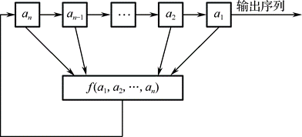
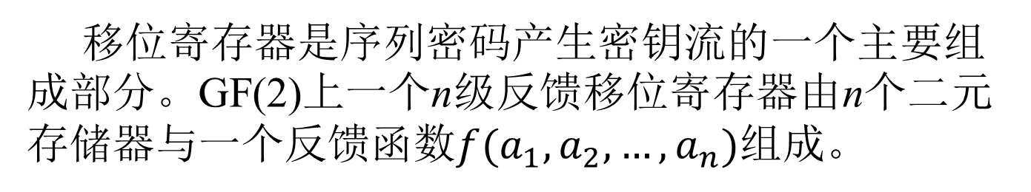
5.3.1 LFSR的简介
移位寄存器是序列密码产生密钥流的一个主要组成部分。GF(2)上一个n级反馈移位寄存器由n个二元存储器与一个反馈函数$f(a_{1},a_{2},…,a_{n})$组成。
图5.11 移位寄存器

Slide 33
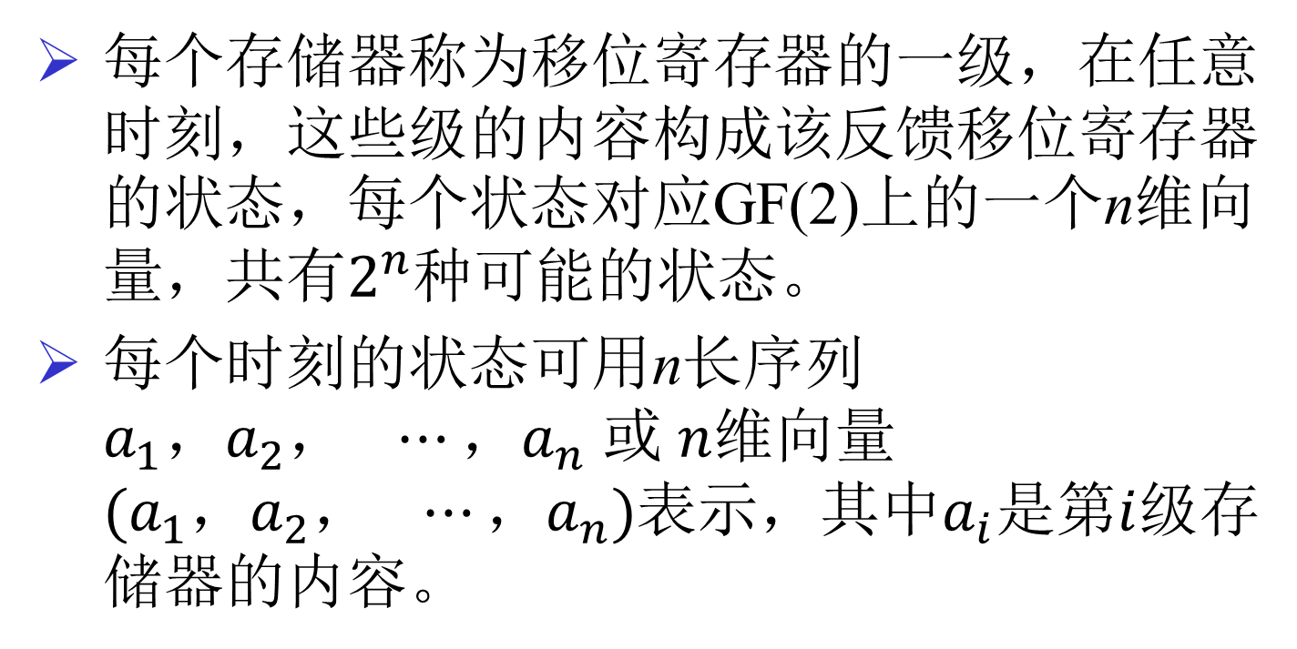
每个存储器称为移位寄存器的一级，在任意时刻，这些级的内容构成该反馈移位寄存器的状态，每个状态对应GF(2)上的一个n维向量，共有$2^{n}$种可能的状态。
每个时刻的状态可用n长序列$a_{1}，a_{2}， ⋯，a_{n}$ 或 $n$维向量$(a_{1}，a_{2}， ⋯，a_{n})$表示，其中$a_{i}$是第$i$级存储器的内容。

Slide 34
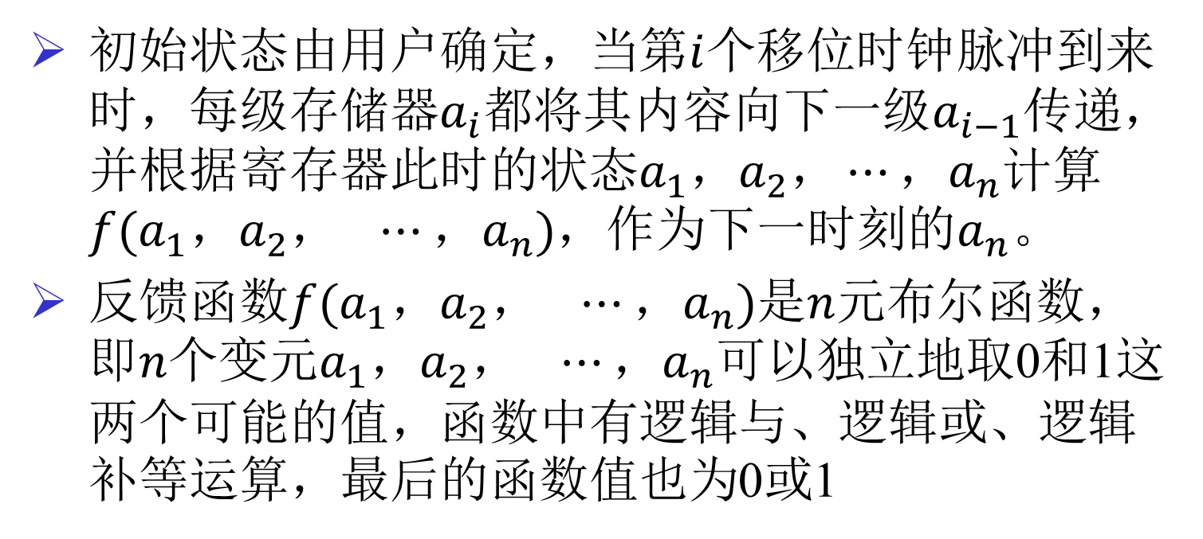
初始状态由用户确定，当第$i$个移位时钟脉冲到来时，每级存储器$a_{i}$都将其内容向下一级$a_{i−1}$传递，并根据寄存器此时的状态$a_{1}，a_{2}，⋯，a_{n}$计算$f(a_{1}，a_{2}， ⋯，a_{n})$，作为下一时刻的$a_{n}$。
反馈函数$f(a_{1}，a_{2}， ⋯，a_{n})$是$n$元布尔函数，即$n$个变元$a_{1}，a_{2}， ⋯，a_{n}$可以独立地取0和1这两个可能的值，函数中有逻辑与、逻辑或、逻辑补等运算，最后的函数值也为0或1

Slide 35
例5.2
初始状态：s₀＝101
输出序列：10111011…..
输出序列为第一个字母

Slide 36
线性移位寄存器
（LFSR：Linear Feedback Shift Register）
定义:如果一个GF(q)的n阶上反馈移位寄存器函数为线性函数,
则称为线性反馈移位寄存器,否则为非线性反馈移位寄存器。

Slide 37
x_{n}
x
x
x
n-1
2
₁
a
a
L
a
a
t
+
n
−
1
t
+
n
−
2
t
+
1
t
c
c
c
c
1
2
n
−
1
n
⊕
⊕
⊕
L
称为结构常数。

Slide 38
例5.3
x
x
x
x
4
3
2
1
c
c
c
=
0
c
1
2
3
4
反馈函数为：
称为结构常数：
初始状态:(1000)，求输出序列。
初始状态:(0010)，求输出序列。
初始状态:(0110)，求输出序列。

Slide 39
例5.3
x
x
x
x
4
3
2
1
c
c
c
=
0
c
1
2
3
4
反馈函数为：
称为结构常数：
初始状态:(1000)，输出序列:(1000110)∞，周期为7
初始状态:(0010)，输出序列:(0010111)∞，周期为7
初始状态:(0110)，输出序列:(0110100)∞，周期为7

Slide 40
第一个初态！
第二个初态！
第三个初态！

Slide 41
例5.4
x
x
x
x
4
3
2
1
⊕
反馈函数为 ：
初始状态:(1000)，输出序列:(100010011010111)∞，
周期为
初始状态:(0110)，输出序列:(011010111100010)∞，
周期为
的序列称为n 阶 m序列。

Slide 42
第一个初态！
只要进入，
就得循环！
第二个初态！

Slide 43
由例子可得出以下结论：
（1）n-LFSR的结构由其结构常数唯一确定；
（2）n-LFSR的结构常数与反馈函数互相唯一确定；
（3）n-LFSR序列由其结构常数和初态唯一确定；
（4）一个n-LFSR可以产生 个不同序列。
（不考虑平移等价的话。平移等价：一个序列向左移若干位后，和另一序列相同。）
（5）一个n-LFSR的序列的最大周期是

Slide 44
5.3.2 伪随机序列
序列密码的安全性取决于密钥流的安全性，密钥流序列具备良好的随机性，可使密码分析者无法对它预测。也就是说，即使截获其中一段，也无法推测后面是什么。但密钥流是周期的，要实现完全随机性是困难的。
严格地说，完全随机是不可能实现的，只能实现当截获比周期短的一段序列不会泄露更多信息，这样的序列称为伪随机序列。
如果一个序列，一方面它是可以预先确定的，并且是可以重复地生产和复制的；另一方面它又具有某种随机序列的随机特性（统计特性），便称这种序列为伪随机序列。

Slide 45
1）伪随机序列特性
在介绍序列的随机性之前，先介绍随机序列的一般特性。
设{a_{i}=a₁a₂…} 为0，1序列，如00110111，其前两个数字是00，称为0的2游程；接着是11，是1的2游程；再接下来是0的1游程和1的3游程。

Slide 46
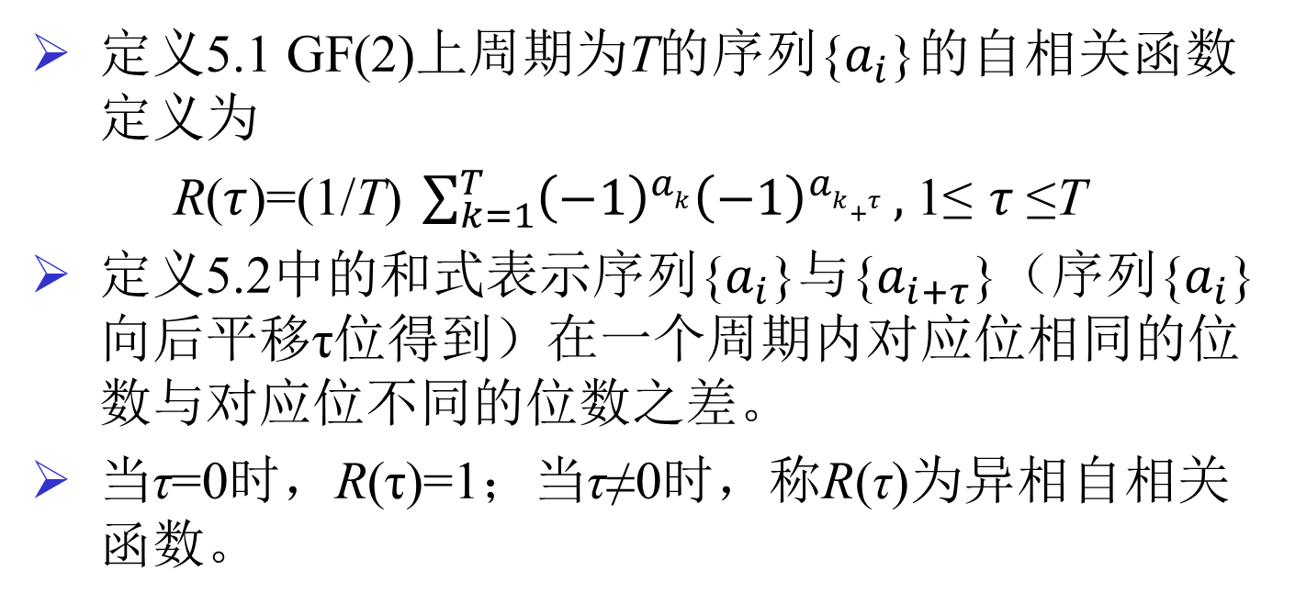
自相关函数
定义5.1 GF(2)上周期为T的序列{$a_{i}$}的自相关函数定义为
R($τ$)=(1/T) $\sum_{k=1}^{T}{{\left(−1\right)}^{ak}{\left(−1\right)}^{ak+τ}},$1≤ $τ$≤T
定义5.2中的和式表示序列{$a_{i}$}与{$a_{i+τ}$}（序列{$a_{i}$}向后平移τ位得到）在一个周期内对应位相同的位数与对应位不同的位数之差。
当τ=0时，R(τ)=1；当τ≠0时，称R(τ)为异相自相关函数。

Slide 47
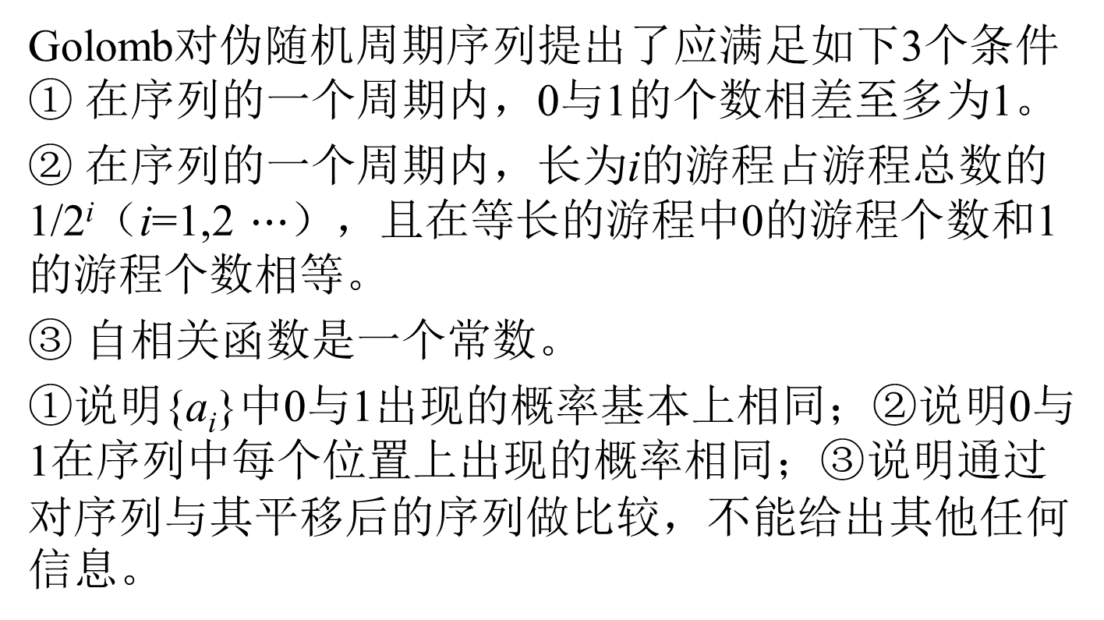
伪随机性假设
Golomb对伪随机周期序列提出了应满足如下3个条件① 在序列的一个周期内，0与1的个数相差至多为1。
② 在序列的一个周期内，长为i的游程占游程总数的1/2^{i}（i=1,2$⋯$），且在等长的游程中0的游程个数和1的游程个数相等。
③ 自相关函数是一个常数。
①说明{a_{i}}中0与1出现的概率基本上相同；②说明0与1在序列中每个位置上出现的概率相同；③说明通过对序列与其平移后的序列做比较，不能给出其他任何信息。

Slide 48
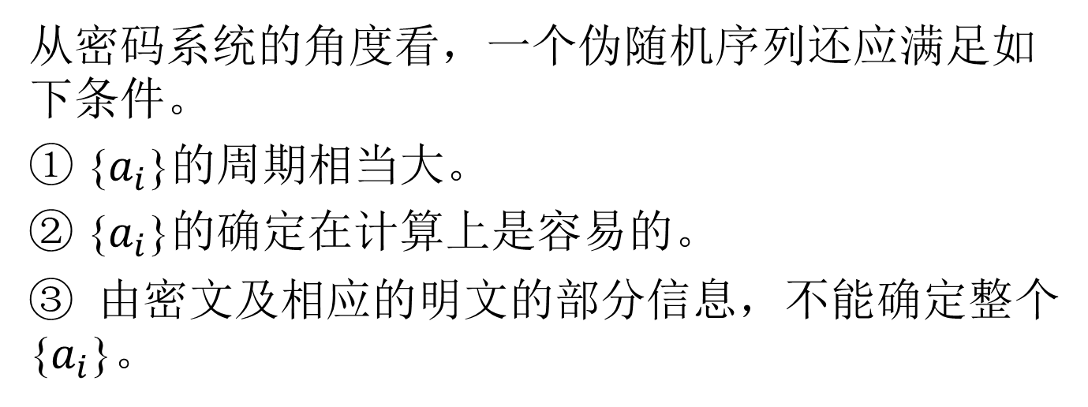
2）伪随机序列应满足的条件
从密码系统的角度看，一个伪随机序列还应满足如下条件。
① {$a_{i}$}的周期相当大。
② {$a_{i}$}的确定在计算上是容易的。
③ 由密文及相应的明文的部分信息，不能确定整个{$a_{i}$}。

Slide 49
只要选择合适的反馈函数便可使序列的周期达到最大值2^{n}-1。
周期达到最大值的序列称为m序列。

Slide 50
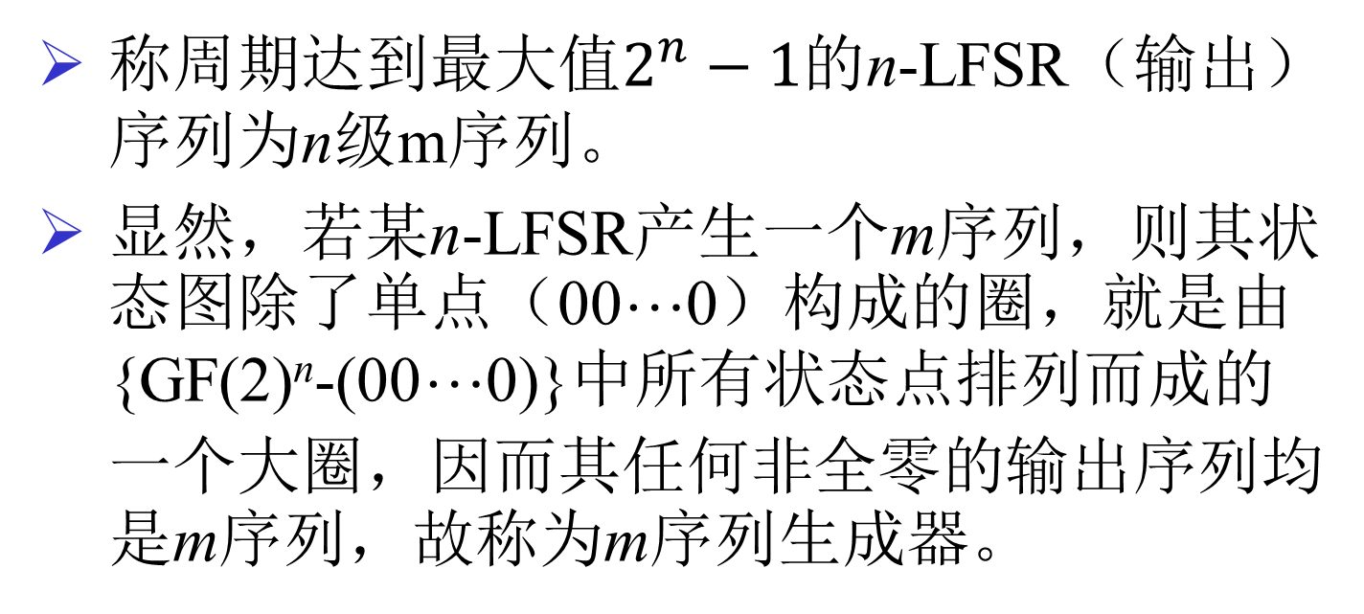
定义5.3 m序列
称周期达到最大值$2^{n}−1$的n-LFSR（输出）序列为n级m序列。
显然，若某n-LFSR产生一个m序列，则其状态图除了单点（00☹0）构成的圈，就是由{GF(2)^{n}-(00☹0)}中所有状态点排列而成的一个大圈，因而其任何非全零的输出序列均是m序列，故称为m序列生成器。

Slide 51
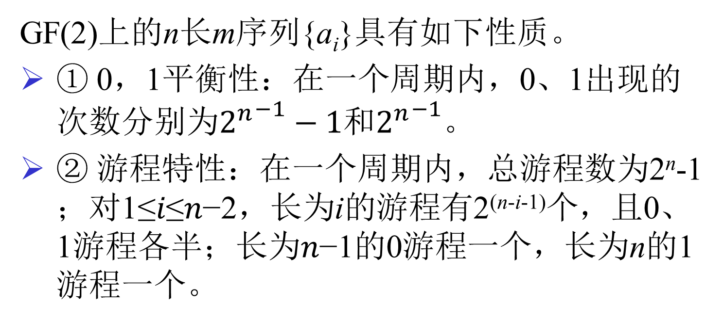
定理5.1
GF(2)上的n长m序列{a_{i}}具有如下性质。
① 0，1平衡性：在一个周期内，0、1出现的次数分别为${2^{n}}^{−1}−1$和${2^{n}}^{−1}$。
② 游程特性：在一个周期内，总游程数为2^{n}-1；对1≤𝑖≤𝑛−2，长为i的游程有2^{(n-i-1)}个，且0、1游程各半；长为𝑛−1的0游程一个，长为n的1游程一个。

Slide 52
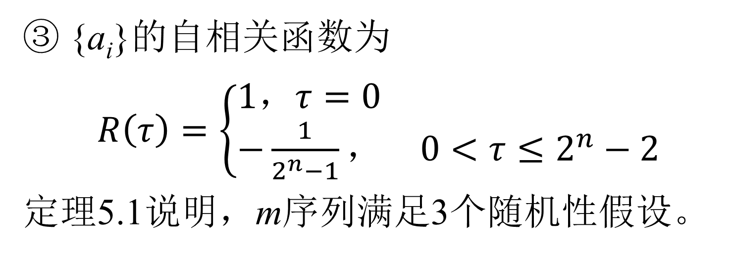
③ {a_{i}}的自相关函数为
$R\left(τ\right)=\left\{\begin{aligned}&1，τ=0 \\ &−\frac{1}{2^{n}−1}， 0<τ≤2^{n}−2\end{aligned}\right.$
定理5.1说明，m序列满足3个随机性假设。

Slide 53
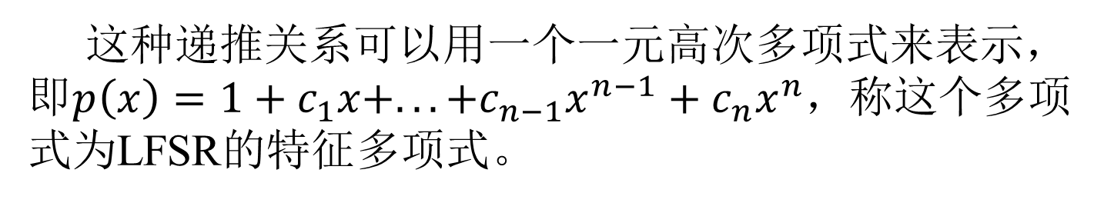
5.3.3 LFSR序列
1. 一元多项式表示
LFSR的输出序列满足递推关系
这种递推关系可以用一个一元高次多项式来表示，即$p\left(x\right)=1+c_{1}x+...+c_{n−1}x^{n−1}+c_{n}x^{n}$，称这个多项式为LFSR的特征多项式。
称
为LFSR结构常数。

Slide 54
LFSR结构图
LFSR与特征多项式是一一对应的，如果知道了LFSR的结构，可以写出它的特征多项式，同样可以根据特征多项式画出线性反馈移位寄存器的结构。

Slide 55
例5.6
一个4-LFSR的联系多项式为
初始状态为1101。求输出序列及其周期。

Slide 56
例：一个4-LFSR的联系多项式为
初始状态为1101。求输出序列及其周期。
解：
反馈值放在后面！

Slide 57
定义5.3
给定序列{a_{i}}幂级数
A(x)称为序列的生成函数。

Slide 58
定理5.2
设p(x)=1+c₁x+…+c_{n}x^{n}是GF(2)上的多项式，GF(p(x))中任意序列{a_{i}}的生成函数A(x)满足：
其中：

Slide 59
。
同样，在GF(x) 上的任意多项式φ(x)，φ(x)/p(x)，以进行多项式除法，
得到一个多项式，提取系数从而得到一个序列。

Slide 60
定理5.3
定理：p(x)|q(x)的充要条件是G(p(x)) ⊂ G(q(x))
上述定理说明同样的一个序列可用n级LFSR产生的序列，也可用级数更多的LFSR来产生。

Slide 61
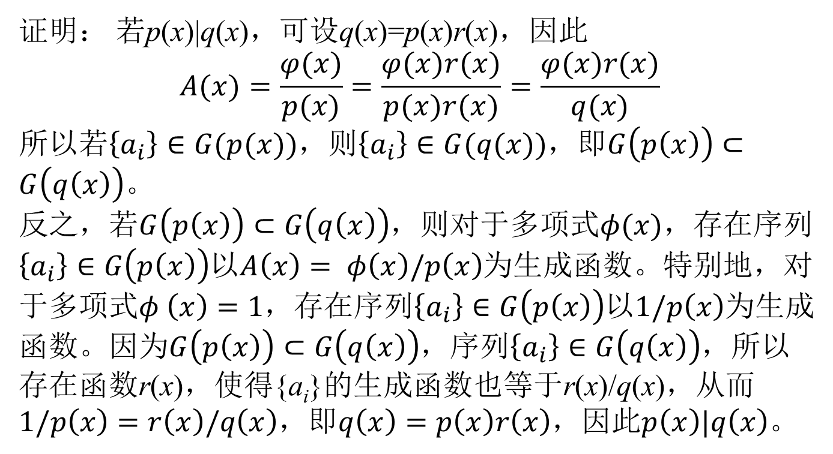
证明： 若p(x)|q(x)，可设q(x)=p(x)r(x)，因此
$$A(x)=\frac{φ(x)}{p(x)}=\frac{φ(x)r(x)}{p(x)r(x)}=\frac{φ(x)r(x)}{q(x)}$$
所以若$\left\{a_{i}\right\}∈G(p(x))$，则$\left\{a_{i}\right\}∈G(q(x))$，即$G\left(p\left(x\right)\right)⊂G\left(q\left(x\right)\right)$。
反之，若$G\left(p\left(x\right)\right)⊂G\left(q\left(x\right)\right)$，则对于多项式$φ(x)$，存在序列$\left\{a_{i}\right\}∈G\left(p\left(x\right)\right)$以$A\left(x\right)= φ\left(x\right)/p\left(x\right)$为生成函数。特别地，对于多项式$φ \left(x\right)=1$，存在序列$\left\{a_{i}\right\}∈G\left(p\left(x\right)\right)$以$1/p\left(x\right)$为生成函数。因为$G\left(p\left(x\right)\right)⊂G\left(q\left(x\right)\right)$，序列$\left\{a_{i}\right\}∈G\left(q\left(x\right)\right)$，所以存在函数r(x)，使得{a_{i}}的生成函数也等于r(x)/q(x)，从而$1/p\left(x\right)=r\left(x\right)/q\left(x\right)$，即$q\left(x\right)=p\left(x\right)r\left(x\right)$，因此$p\left(x\right)|q\left(x\right)$。

Slide 62
定义5.5
定义：设p(x)是GF(2)上的多项式，使p(x)|(x^{p}-1)的最小的p称为p(x)的周期或阶。
定理5.4 若序列{a_{i}}的特征多项式p(x)定义在GF(2)上，p是p(x)的周期，则{a_{i}}的周期r整除p，即r|p。

Slide 63
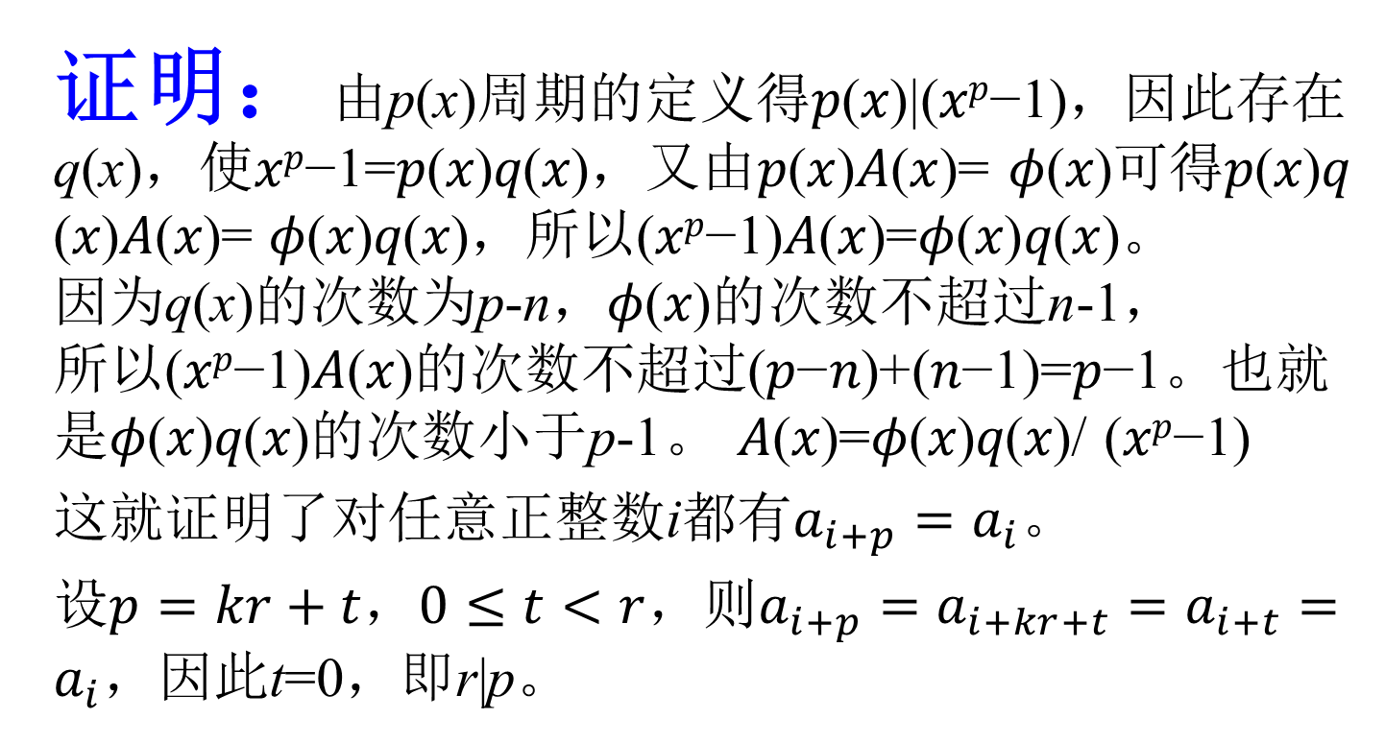
证明： 由p(x)周期的定义得𝑝(𝑥)|(𝑥^{𝑝}−1)，因此存在q(x)，使𝑥^{𝑝}−1=𝑝(𝑥)𝑞(𝑥)，又由𝑝(𝑥)𝐴(𝑥)= 𝜙(𝑥)可得𝑝(𝑥)𝑞(𝑥)𝐴(𝑥)= 𝜙(𝑥)𝑞(𝑥)，所以(𝑥^{𝑝}−1)𝐴(𝑥)=𝜙(𝑥)𝑞(𝑥)。
因为q(x)的次数为p-n，𝜙(𝑥)的次数不超过n-1，
所以(𝑥^{𝑝}−1)𝐴(𝑥)的次数不超过(𝑝−𝑛)+(𝑛−1)=𝑝−1。也就是𝜙(𝑥)𝑞(𝑥)的次数小于p-1。 𝐴(𝑥)=𝜙(𝑥)𝑞(𝑥)/ (𝑥^{𝑝}−1)
这就证明了对任意正整数i都有$a_{i+p}=a_{i}$。
设$p=kr+t$，$0≤t<r$，则$a_{i+p}=a_{i+kr+t}=a_{i+t}=a_{i}$，因此t=0，即r|p。

Slide 64
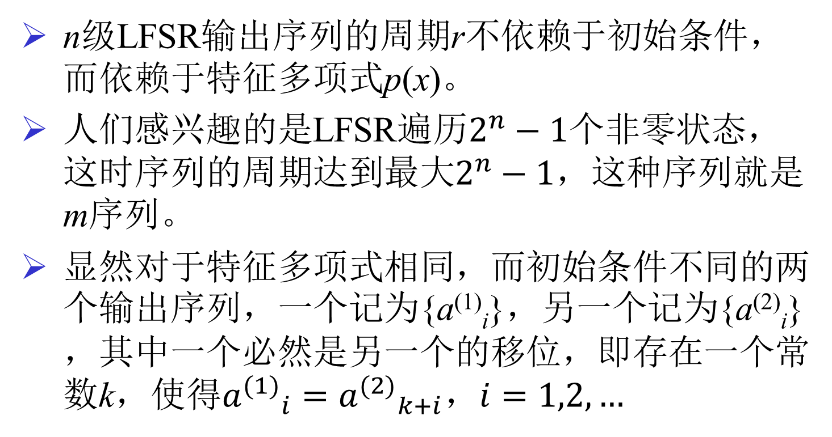
n级LFSR输出序列的周期r不依赖于初始条件，而依赖于特征多项式p(x)。
人们感兴趣的是LFSR遍历$2^{n}−1$个非零状态，这时序列的周期达到最大$2^{n}−1$，这种序列就是m序列。
显然对于特征多项式相同，而初始条件不同的两个输出序列，一个记为{a⁽¹⁾_{i}}，另一个记为{a⁽²⁾_{i}}，其中一个必然是另一个的移位，即存在一个常数k，使得${a^{(1)}}_{i}={a^{(2)}}_{k+i}，i=1,2,…$

Slide 65
下面讨论特征多项式满足什么条件时，LFSR的输出序列为m序列。
定理5.5 设p(x)是n次不可约多项式，周期为m，序列{𝑎_{𝑖} }∈𝐺(𝑝(𝑥))，则{a_{i}}的周期为m。

Slide 66
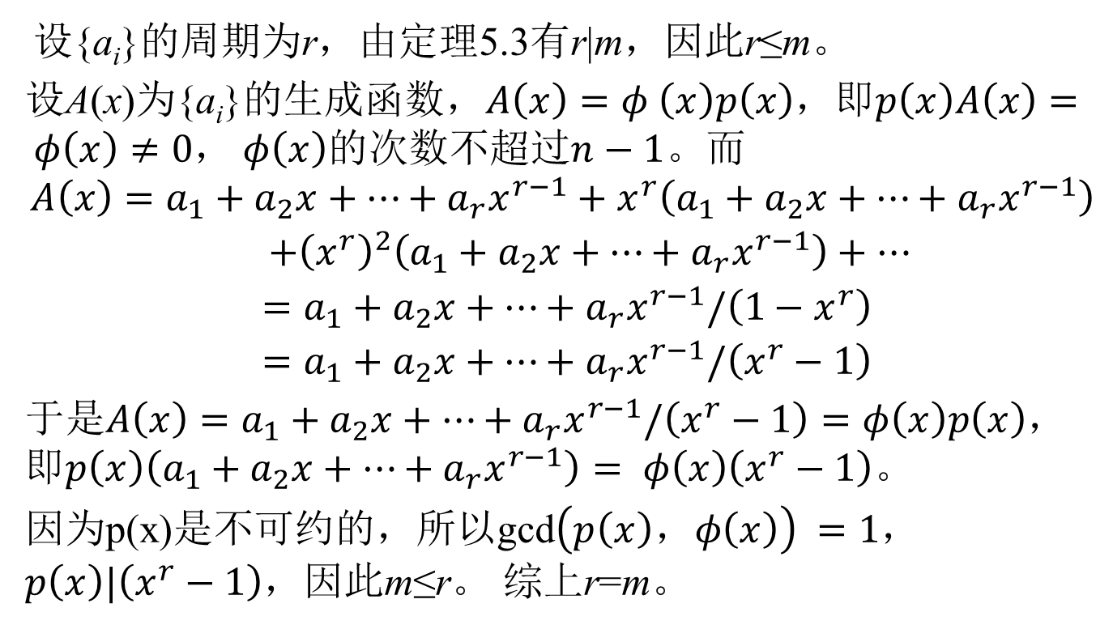
证明：
设{a_{i}}的周期为r，由定理5.3有r|m，因此r≤m。
设A(x)为{a_{i}}的生成函数，$A\left(x\right)=φ \left(x\right)p\left(x\right)$，即$p\left(x\right)A\left(x\right)= φ\left(x\right)≠0$，$φ\left(x\right)$的次数不超过$n−1$。而
$$​​​​​​​​​​​​​​​​​​​​​​​​\begin{matrix}A\left(x\right)=a_{1}+a_{2}x+…+a_{r}x^{r−1}+x^{r}\left(a_{1}+a_{2}x+…+a_{r}x^{r−1}\right) \\ +{\left(x^{r}\right)}^{2}\left(a_{1}+a_{2}x+…+a_{r}x^{r−1}\right)+… \\ =a_{1}+a_{2}x+…+a_{r}x^{r−1}/\left(1−x^{r}\right) \\ =a_{1}+a_{2}x+…+a_{r}x^{r−1}/\left(x^{r}−1\right)\end{matrix}$$
于是$A\left(x\right)=a_{1}+a_{2}x+…+a_{r}x^{r−1}/\left(x^{r}−1\right)=φ\left(x\right)p\left(x\right)$，即$p\left(x\right)\left(a_{1}+a_{2}x+…+a_{r}x^{r−1}\right)= φ\left(x\right)\left(x^{r}−1\right)$。
因为p(x)是不可约的，所以$\text{gcd}\left(p\left(x\right)，φ\left(x\right)\right) =1$，$p\left(x\right)|\left(x^{r}−1\right)$，因此m≤r。 综上r=m。

Slide 67
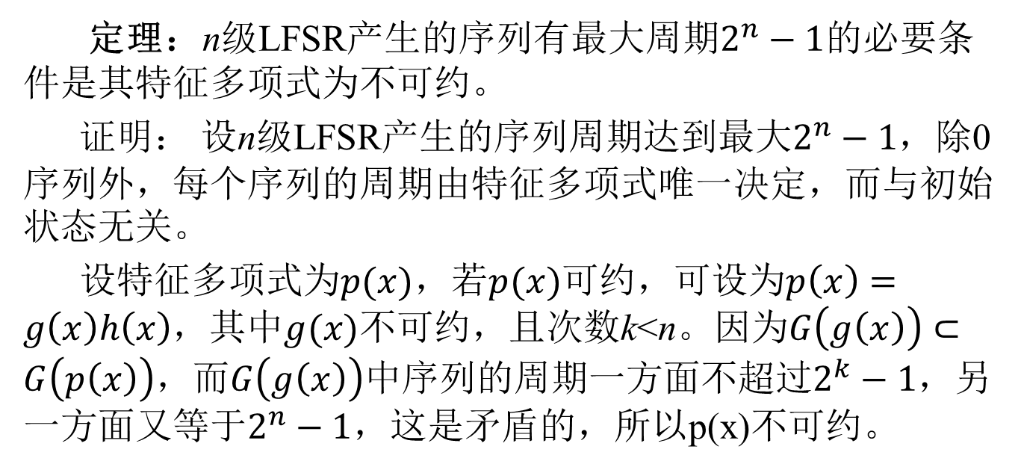
定理5.6
定理：n级LFSR产生的序列有最大周期$2^{n}−1$的必要条件是其特征多项式为不可约。
证明： 设n级LFSR产生的序列周期达到最大$2^{n}−1$，除0序列外，每个序列的周期由特征多项式唯一决定，而与初始状态无关。
设特征多项式为$p(x)$，若$p(x)$可约，可设为$p\left(x\right)=g\left(x\right)h\left(x\right)$，其中$g(x)$不可约，且次数k<n。因为$G\left(g\left(x\right)\right)⊂G\left(p\left(x\right)\right)$，而$G\left(g\left(x\right)\right)$中序列的周期一方面不超过$2^{k}−1$，另一方面又等于$2^{n}−1$，这是矛盾的，所以p(x)不可约。
该定理的逆不成立，即LFSR的特征多项式为不可约多项式时，其输出序列不一定是m序列。

Slide 68
以
和给定的初始状态求出，
例5.7
f(x)=x⁴+x³+ x²+x+1为GF(2)上的不可约多项式，这可由x，x+1，x²+x+1都不能整除f(x)得到。
以f(x)为特征多项式的LFSR的出序列可由等式
设初始状态为0001，输出序列为00110001100011…，周期为5，不是m序列。
Notes:
这里列举了所有因子的情况。

Slide 69
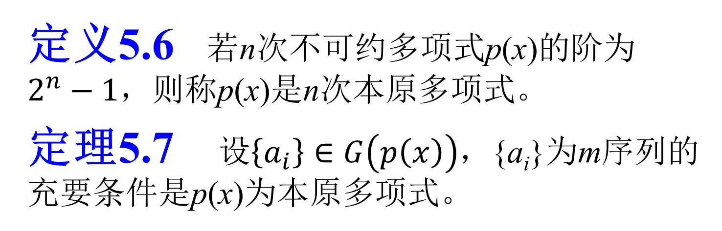
定义5.6 若n次不可约多项式p(x)的阶为$2^{n}−1$，则称p(x)是n次本原多项式。
定理5.7 设$\left\{a_{i}\right\}∈G\left(p\left(x\right)\right)$，{a_{i}}为m序列的充要条件是p(x)为本原多项式。

Slide 70
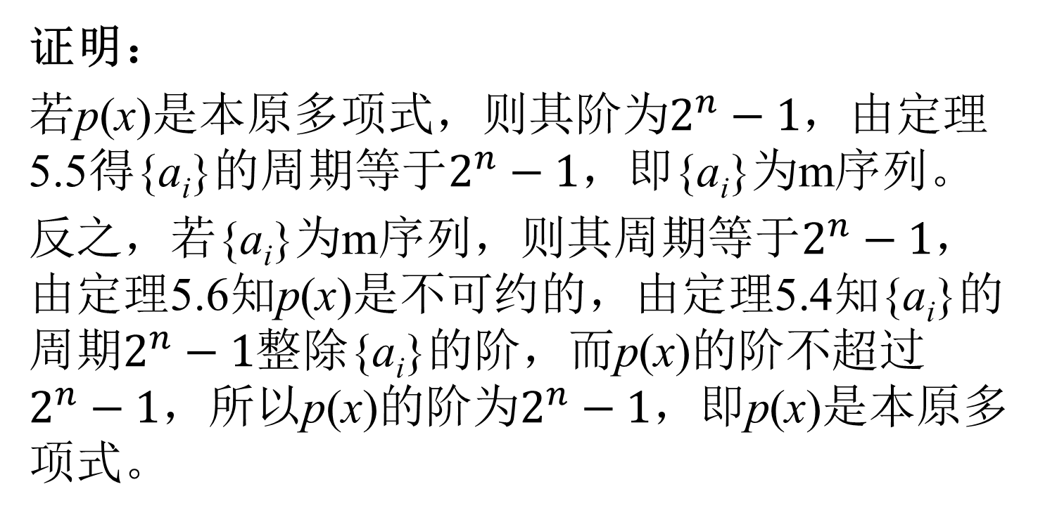
证明：
若p(x)是本原多项式，则其阶为$2^{n}−1$，由定理5.5得{a_{i}}的周期等于$2^{n}−1$，即{a_{i}}为m序列。
反之，若{a_{i}}为m序列，则其周期等于$2^{n}−1$，由定理5.6知p(x)是不可约的，由定理5.4知{a_{i}}的周期$2^{n}−1$整除{a_{i}}的阶，而p(x)的阶不超过$2^{n}−1$，所以p(x)的阶为$2^{n}−1$，即p(x)是本原多项式。

Slide 71
{𝑎_{𝑖}}为m序列的关键在于p(x)为本原多项式，n次本原多项式的个数为(𝜙(2^{𝑛}−1))/𝑛，其中𝜙为欧拉函数。
已经证明，对于任意的正整数n，至少存在一个n次本原多项式，因此对于任意的n级LFSR，至少存在一种连接方式使其输出序列为m序列。

Slide 72
例5.8
设p(x)=x⁴+x+1，因为p(x)|(x¹⁵-1)，但不存在小于15的常数 ，使得p(x)|(x^{l}-1)，所以p(x)的阶为15。p(x)的不可约性可由x，x+1，x²+x+1都不能整除p(x)得到，因此p(x)是本原多项式。
若LFSR以p(x)为特征多项式，则输出序列的递推关系为

Slide 73
若初始状态为1001，则输出为100100011110101100100011110101…，
状态序列为1001，0100，0010，0001，1000，1100，1110，1111，0111，1011，0101，1010，1101，0110，0011，1001，0100，0010，0001…。
可见，它的周期为2⁴-1=15，即输出序列为m序列。

Slide 74
例5.9
p(x)=1+x³+x⁴，推出序列的递推关系为
4级LFSR如图5.19所示。
图5.19 4级LFSR

Slide 75
若初始状态为1001，则输出为100110101111000100110101111…，状态序列为1001，1100，0110，1011，0101，1010，1101，1110，1111，0111，0011，0001，1000，0100，0010，1001，1100，0110，…。可见它的周期为2⁴-1=15，即输出序列为m序列。

Slide 76
按前面的性质有：游程的总数为8，分别为2个0游程，2个1游程，1个00游程，1个11游程，1个000游程和1个1111游程。其中，长度为2的游程占1/4，最后有一个长度为4的游程和一个长度为3的游程。

Slide 77
2. 线性复杂度与综合分析
一般地，把有关线性反馈移位寄存器的求解问题，从正反两个方面分为正向分析与反向综合。
正向分析的是从LFSR的结构常数计算出序列，反向综合是从已有的LSFR序列综合计算出结构常数，推导出整个序列所满足的线性递推关系。

Slide 78
LFSR的综合问题就是根据序列的少量比特求出整个序列所满足的线性递推关系。
一种思路是，先假定线性递推关系，然后由已知的序列比特导出线性方程组，但这种方法存在如下问题。
（1）不容易确定所适用的LFSR的级数n，从而就不能导致恰当规模的线性方程组。
（2）当上述的n很大时，求解相应规模的线性方程组也很困难。

Slide 79
已知一个序列a^{(N)}，如何构造一个阶数尽可能小的LFSR来产生a^{(N)}？

Slide 80
定义5.6
设
是GF(p)上的一个长度为N的序列，f_{N}(x)是一个能产生a^{(N)}，并且阶数最小的LFSR的特征多项式，L_{N}是该LFSR阶数，称
二元组 为序列a^{(N)}的线性综合解。

Slide 81
已知序列 ，
求产生a^{(N)}且阶数最小的LFSR，就是求a^{(N)}的综合解。利用B-M算法可以有效地求解a^{(N)}的综合解。
有关B-M算法，有兴趣的读者可参阅万哲先的《代数与编码》一书。

Slide 82
例5.10
利用B-M算法，求序列a⁽⁸⁾=10101111的线性综合解。
输入：a⁽⁸⁾=10101111。
表5.3所示为例5.10具体计算过程。

Slide 83
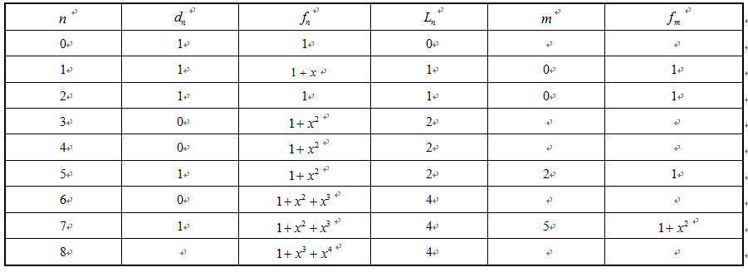
表5.3 B-M算法a⁽⁸⁾=10101111综合解
输出：a⁽⁸⁾的线性综合解为1+x³+x⁴ 。

Slide 84
定理5.8
定理5.8 应用B-M算法，若以N长序列a^{(N)}为输入，得到输出<f_{N}(x),L_{N}>，则：
（1）以f_{N}(x)为特征多项式的L_{N}级LFSR是产生a^{(N)}的最短LFSR，且当L_{N}≤N/2 时，迭代至第2L_{N}步就得到最终输出，即< f_{2N}(x),L_{2N} >=<f_{N}(x),L_{N}>。
（2）当L_{N}≤N/2，产a^{(N)}的最短LFSR只有上述一个；当L_{N}>N/2时，产生a^{(N)}的最短LFSR一共有
个。

Slide 85
由上述定理知，在前面的例子中，以f₈(x)=1+x³+x⁴为特征多项式的4级LFSR是唯一的产生a⁽⁸⁾=10101111的最短LFSR。
设a^{(N)} = (a₀a₁…a_{N-1})是GF(p)上的一个长度为N的序列，显然，以f_{N}(x)=1+x^{N}为特征多项式的N级LFSR可以产生a^{(N)}，但是a^{(N)}通常还可以由级数更小的LFSR产生。

Slide 86
定义5.7
设a^{(N)}=(a₀a₁…a_{N-1})是GF(p) 上一个长度为N的序列，能够产生a^{(N)}并且阶数数最小的LFSR的级数称为线性复杂度，记为C(a^{(N)})。
我们约定全零序列的线性复杂度为0。

Slide 87
显然，利用B-M算法可以求出序列a^{(N)} = (a₀a₁…a_{N-1})的线性复杂度。
对于GF(p)上的无穷周期序列a^{(∞)} = (a₀a₁a₂…), 我们同样定义a^{(∞)}的线性复杂度为能产生a^{(∞)}并且级数最小的线性移位寄存器的级数。
这个关于无穷周期序列的线性复杂度的定义与上面关于有穷序列线性复杂度的定义是完全一致的。

Slide 88
定理5.9 设a^{(∞)} = (a₀a₁a₂…)是GF(p)上的一个无穷周期序列，其复杂度为C(a^{(∞)})=L，那么，如果知道a^{(∞)}的任意连续的2L位，则可以确定a^{(∞)}，并求出a^{(∞)}的特征多项式。
对于周期序列，应用B-M算法求出线性综合解时，需要针对两个周期段。

Slide 89
定理5.10
对周期为p的序列a^{(N)} = (a₀a₁…a_{N-1})有
（1）应用B-M算法于a^{(2p)} = (a₀a₁…a_{p-1} a₀a₁…a_{p-1})求出< f_{2p}(x),L_{2p} >时，f_{2p}(x)的次数必为L_{2p}，且以f_{2p}(x)为特征多项式的L_{2p}级LFSR是唯一的产生a^{(N)} = (a₀a₁…a_{N-1})的最小LFSR。
（2）

Slide 90
例5.11：应用B-M算法求产生下述序列a的最低次多项式
（1）a⁽⁵⁾ = (111001)
（2）a^{(∞)} = (111001) ^{(∞)}

Slide 91
（1）明显，a⁽⁵⁾是长度为6位的序列，利用B-M算法，当计算到第6位时，得到综合解<f₆(x)=1+x²+x³ ，L₆=3>。
（2）a^{(∞)} = (111001) ^{(∞)}是周期为6的无穷周期序列，由定理5.11，需要2个周期 a⁽¹²⁾ = (111001 111001) 求解综合解。利用B-M算法，当计算到第12位时，得到综合解<f₁₂(x)= 1+x²+x⁴，L₁₂=4>。

Slide 92
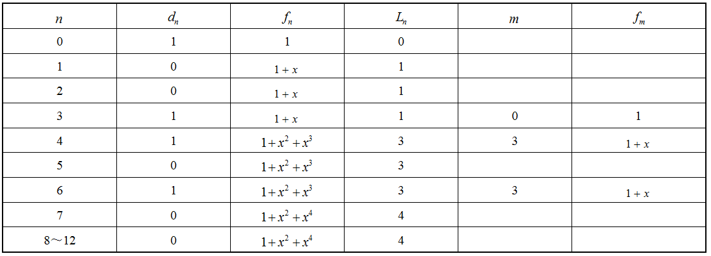
具体计算过程如 下表5.4所示。

Slide 93
根据前文可知，尽管m序列是满足三种随机性假设的伪随机序列，
但其不可以直接作为一个序列密码的密钥序列，
因为对于m序列，知道其少量的比特以后，利用B-M算法可以预测其余的比特。

